Slide 1
多线程网络编程

Slide 2
主要内容
1
多线程服务器
支持多客户接收转发的
client/server程序
2

Slide 3
多线程服务器

Slide 4


通信原理
通信请求
ServerSocket
输出
输入
处理线程1
客户端Socket1
输入
输出
客户机1
输出
输入
处理线程2
客户端Socket2
输入
输出
客户机2
输出
输入
客户端Socket3
处理线程3
输入
输出
客户机3
服务器
Notes:
假设服务器端同时接收三个客户端发送来的会话数据，不再是一对一的服务了，那么原来的方式就不再可行，因为输入输出的操作是阻塞式的，那么就需要每当一个新的连接建立时，就同时创建一个新的线程来处理服务器和新客户端之间的通信，这样就可以有多个连接同时运行。

Slide 5
创建多线程的服务器
创建线程处理类
修改服务器类
Notes:
因此，对单线程的客户机/服务器程序进行改进，创建一个专门的线程处理类，这个线程处理类包裹了Socket实例，实现独立的交互操作。
然后还需要修改服务器类，每当有一个客户端连接后，就创建线程处理类对象，由该对象去处理新的访问连接。
仅支持多客户的客户机/服务器程序，而不需要客户端具有转发功能的客户端的代码编写和单线程客户机/服务器程序一样，在这里是不需要进行修改的。

Slide 6
【例3】编程实现支持多客户、单次会话的客户/服务器程序。
import java.net.*;
import java.io.*;
class Handler implements Runnable {
private Socket client;
public Handler(Socket socket) {
this.client = socket;
}
public void run() {
try {
System.out.println("新连接:" +
client.getInetAddress() + ":"+ client.getPort());
DataInputStream dis =
new DataInputStream(client.getInputStream());
System.out.println(dis.readUTF());
} catch (Exception e) {
e.printStackTrace();
}
}
}
线程处理类
Notes:
第一步，创建线程处理类。
也就是说除了服务器类（Sever类）和客户端类（Client类）外，还需要包括一个为每个客户端提供服务的线程类
这个类可以通过实现Runnable接口的方式创建。我们把它起名为Handler类。
线程处理类的内部需要

Slide 7
import java.net.*;
import java.io.IOException;
public class Server {
public static void main(String[] args) throws Exception {
new Server().service();
}
public void service() throws IOException {
ServerSocket server = new ServerSocket(8888);
boolean flag = true;
while (flag) {
Socket clientSocket = server.accept();
System.out.println("一个客户端已连接!");
Thread workThread = new Thread( new Handler(clientSocket)); workThread.start();
}
}
}
服务器类

Slide 8
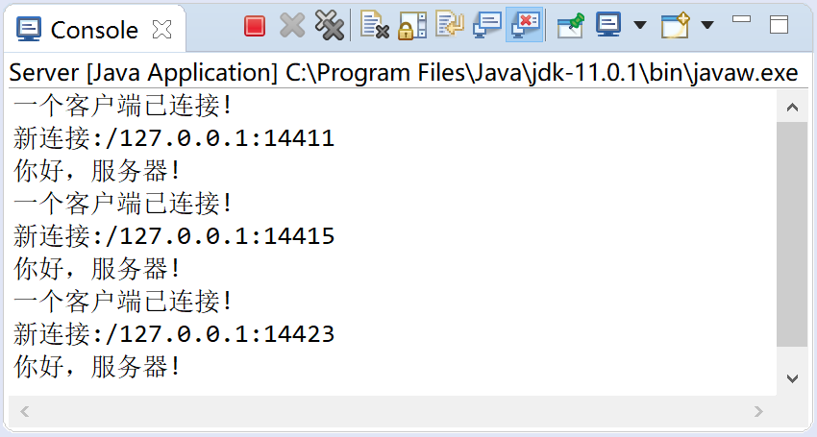
客户端类
import java.net.*;
import java.io.*;
public class Client {
public static void main(String[] args) throws Exception {
Socket s = new Socket("127.0.0.1", 8888);
OutputStream os = s.getOutputStream();
DataOutputStream dos = new DataOutputStream(os);
Thread.sleep(1000);
dos.writeUTF("你好，服务器!");
dos.flush();
dos.close();
s.close();
}
}

Slide 9
支持多客户接收转发的client/server程序
Notes:
如果客户端需要接收服务器端转发的其他客户端发送过来的消息，那么就需要创建接收会话线程用来接收服务器端发给该客户端的会话信息

Slide 10
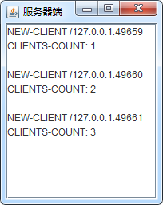
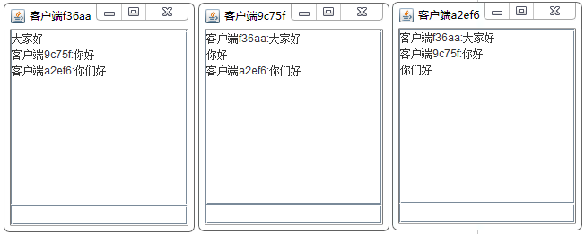
【例】支持多客户接收转发的客户机/服务器程序。
设计思路：界面类，服务器类 ，客户端类，服务器端的线程处理类，客户端的线程处理类

Slide 11
小 结
多线程服务器
支持多客户接收转发的client/server程序

